Slide 1
SỞ GIÁO DỤC VÀ ĐÀO TP HCM
TRƯỜNG THPT LÝ THƯỜNG KIỆT
GIÁO ÁN GIẢNG DẠY MÔN GDCD LỚP 11
BÀI 9
NHÀ NƯỚC XÃ HỘI CHỦ NGHĨA
Gv: Trần Thị Thúy Nga
Lớp: 11

Slide 2
NỘI DUNG BÀI HỌC
BÀI 9: NHÀ NƯỚC XÃ HỘI CHỦ NGHĨA
1. Nguồn gốc và bản chất của Nhà nước
a. Nguồn gốc của Nhà nước
b. Bản chất của Nhà nước

Slide 3
NỘI DUNG BÀI HỌC
BÀI 9: NHÀ NƯỚC XÃ HỘI CHỦ NGHĨA
2. Nhà nước pháp quyền xã hội chủ nghĩa Việt Nam
a. Thế nào là Nhà nước pháp quyền xã hội chủ nghĩa Việt Nam
b. Bản chất của Nhà nước pháp quyền xã hội chủ nghĩa Việt Nam
c. Chức năng của Nhà nước pháp quyền xã hội chủ nghĩa Việt Nam
d. Vai trò của Nhà nước pháp quyền xã hội chủ nghĩa Việt Nam trong hệ thống chính trị (giảm tải)
3. Trách nhiệm của công dân trong việc tham gia xây dựng Nhà nước pháp quyền xã hội chủ nghĩa Việt Nam

Slide 4
BÀI 9: NHÀ NƯỚC XÃ HỘI CHỦ NGHĨA
1. Nguồn gốc và bản chất của Nhà nước
a. Nguồn gốc của Nhà nước
Trong lịch sử xã hội loài người, xã hội nào chưa từng có nhà nước?
Xã hội công xã nguyên thuỷ chưa từng có nhà nước

Slide 5
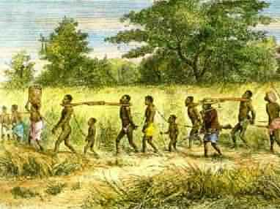
BÀI 9: NHÀ NƯỚC XÃ HỘI CHỦ NGHĨA
1. Nguồn gốc và bản chất của Nhà nước
a. Nguồn gốc của Nhà nước
Tại sao trong Xã hội công xã nguyên thuỷ chưa từng có nhà nước?
Công cụ lao động thô sơ.
Trình độ LLSX thấp kém.
Họ cùng lao động, cùng hưởng.
Sản phẩm phân phối bình quân.
Chưa có sản phẩm thừa.
Chưa có tư hưu về tài sản.
Chưa có sự phân chia giai cấp, chưa có bóc lột.
Chưa có nhà nước.

Slide 6
Khi nào nhà nước đầu tiên trong lịch sử xuất hiện?
Trong quá trình phát triển của xã hội
Con người hoàn thiện hơn về thể chất và trí tuệ
Công cụ lao động được cải tiến.
LLSX phát triển .
Của cải dư thừa xuất hiện.
Chế độ tư hữu hình thành
Xã hội phân chia thành kẻ giàu người nghèo

Slide 7
Nhà nước đầu tiên trong lịch sử Là nhà nước nào?
Nhà nước chiếm hữu nô lệ
Công xã
(Cộng đồng dân cư)
Có tư liệu SX.
(Người giàu có)
Ưu thế về kinh tế.
(bóc lột)
Lợi ích
Người không có TLSX
Càng nghèo khó.
(Bị bóc lột)
Giai cấp bóc lột
Giai cấp
Công xã nguyên thuỷ tan rã
Nhà nước CHNL ra đời
Giai cấp bị bóc lột

Slide 8
BÀI 9: NHÀ NƯỚC XÃ HỘI CHỦ NGHĨA
1. Nguồn gốc và bản chất của Nhà nước
a. Nguồn gốc của Nhà nước
Như vậy, nhà nước chỉ đời và xuất hiện khi?
Có chế độ tư hữu về TLSX
Xã hội phân chia thành
các giai cấp
Mâu thuẫn đối kháng giữa các giai cấp không thể điều hoà được.
Lê Nin viết: “Bất cứ ở đâu, hễ lúc nào và chừng nào mà về mặt khách quan, những mâu thuẫn giai cấp không thể điều hoà được ,thì nhà nước xuất hiện”.

Slide 9
BÀI 9: NHÀ NƯỚC XÃ HỘI CHỦ NGHĨA
1. Nguồn gốc và bản chất của Nhà nước
b. Bản chất của Nhà nước
Theo quan điểm của Chủ nghĩa Mác - Lênin, nhà nước mang bản chất gì?
Theo quan điểm của Chủ nghĩa Mác - Lênin, nhà nước là sản phẩm của xã hội có giai cấp, do đó Nhà nước bao giờ cũng mang bản chất giai cấp.

Slide 10
BÀI 9: NHÀ NƯỚC XÃ HỘI CHỦ NGHĨA
1. Nguồn gốc và bản chất của Nhà nước
b. Bản chất của Nhà nước
(Đọc thêm)
Bản chất giai cấp của Nhà nước được thể hiện như thế nào?
Nhà nước là bộ máy dùng để duy trì sự thống trị của giai cấp này đối với giai cấp khác.
Sự thống trị thể hiện ở 3 mặt: Kinh tế, chính trị và tư tưởng. Trong đó, giai cấp
thống trị về kinh tế thì thống trị về chính trị-tư tưởng.
Bản chất giai cấp của nhà nước
Giai cấp thống trị sử dụng lực lượng: Quân đội, cảnh sát,... để bảo vệ địa vị thống trị và lợi ích của mình; đàn áp sự phản kháng của giai cấp bị trị.
Nhà nước là bộ máy trấn áp đặc biệt của giai cấp này đối với giai cấp khác.
Như vậy xét về mặt bản chất, nhà nước mang bản chất của giai cấp thống trị.

Slide 11
BÀI 9: NHÀ NƯỚC XÃ HỘI CHỦ NGHĨA
1. Nguồn gốc và bản chất của Nhà nước
b. Bản chất của Nhà nước
Hãy kể tên các kiểu nhà nước trong lịch sử mà em biết?
Nhà nước XHCN
Nhà nước Tư sản
Nhà nước Phong kiến
Nhà nước Chủ nô

Slide 12
BÀI 9: NHÀ NƯỚC XÃ HỘI CHỦ NGHĨA
2. Nhà nước pháp quyền xã hội chủ nghĩa Việt Nam
a. Thế nào là nhà nước pháp quyền xã hội chủ nghĩa Việt Nam
Nhà nước pháp quyền là gì?
Là Nhà nước quản lí mọi mặt đời sống xã hội bằng pháp luật.
Nhà nước pháp quyền
Mọi hoạt động của các cơ quan nhà nước, tổ chức xã hội và mọi công dân đều được thực hiện trên cơ sở pháp luật.
Có phải tất cả các nhà nước trong lịch sử
đều là nhà nước pháp quyền?

Slide 13
BÀI 9: NHÀ NƯỚC XÃ HỘI CHỦ NGHĨA
2. Nhà nước pháp quyền xã hội chủ nghĩa Việt Nam
a. Thế nào là nhà nước pháp quyền xã hội chủ nghĩa Việt Nam
Nhà nước nào sau đây là nhà nước pháp quyền ?
Nhà nước chủ nô
Nhà nước tư sản
Nhà nước xã hội chủ nghĩa
Nhà nước phong kiến

Slide 14
HOA KỲ là đại diện tiêu biểu cho nhà nước pháp quyền tư sản
BÀI 9: NHÀ NƯỚC XÃ HỘI CHỦ NGHĨA
2. Nhà nước pháp quyền xã hội chủ nghĩa Việt Nam
a. Thế nào là nhà nước pháp quyền xã hội chủ nghĩa Việt Nam
Nhà trắng
TT. B.Obama

Slide 15
BÀI 9: NHÀ NƯỚC XÃ HỘI CHỦ NGHĨA
2. Nhà nước pháp quyền xã hội chủ nghĩa Việt Nam
a. Thế nào là nhà nước pháp quyền xã hội chủ nghĩa Việt Nam
Nước cộng hòa xã hội chủ nghĩa Việt Nam

Slide 16
BÀI 9: NHÀ NƯỚC XÃ HỘI CHỦ NGHĨA
2. Nhà nước pháp quyền xã hội chủ nghĩa Việt Nam
a. Thế nào là nhà nước pháp quyền xã hội chủ nghĩa Việt Nam
Nội dung | Nhà nước pháp quyền tư sản | Nhà nước pháp quyền XHCN
Giai cấp | Thiểu số giai cấp tư sản. | Đa số nhân dân lao động.
Phục vụ giai cấp | Thể hiện ý chí và bảo vệ lợi ích của giai cấp tư sản. | Do nhân lập nên và bảo vệ lợi ích của toàn thể nhân dân lao động.

Slide 17
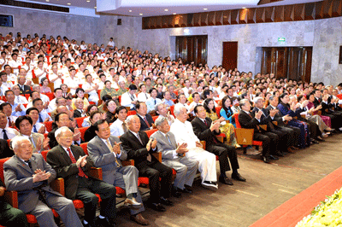
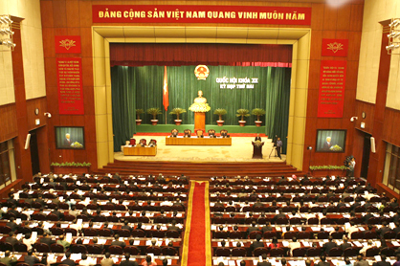
BÀI 9: NHÀ NƯỚC XÃ HỘI CHỦ NGHĨA
2. Nhà nước pháp quyền xã hội chủ nghĩa Việt Nam
a. Thế nào là nhà nước pháp quyền xã hội chủ nghĩa Việt Nam
Nhà nước pháp quyền xã hội chủ nghĩa Việt Nam là gì?
Khái niệm: Nhà nước pháp quyền XHCN Việt Nam là Nhà nước của nhân dân, do nhân dân, vì nhân dân, quản lý mọi mặt của đời sống xã hội bằng pháp luật, do Đảng Cộng sản Việt Nam lãnh đạo.

Slide 18
BÀI 9: NHÀ NƯỚC XÃ HỘI CHỦ NGHĨA
2. Nhà nước pháp quyền xã hội chủ nghĩa Việt Nam
a. Thế nào là nhà nước pháp quyền xã hội chủ nghĩa Việt Nam
Trong Hiến Pháp năm 2013 của Nhà nước ta đã khẳng định rõ:
“ Nhà nước CHXHCN Việt Nam là một Nhà nước pháp quyền XHCN của dân, do dân, vì dân. Tất cả mọi quyền lực Nhà nước thuộc về tay nhân dân mà nền tảng là liên minh công nhân, nông dân và đội ngũ trí thức.”

Slide 19
BÀI 9: NHÀ NƯỚC XÃ HỘI CHỦ NGHĨA
2. Nhà nước pháp quyền xã hội chủ nghĩa Việt Nam
b. Bản chất của nhà nước pháp quyền xã hội chủ nghĩa Việt Nam
- Nhà nước ta mang bản chất của giai cấp công nhân.
- Bản chất giai cấp công nhân của Nhà nước ta thể hiện tập trung nhất ở sự lãnh đạo của Đảng Cộng sản đối với nhà nước.
- Bản chất của giai cấp công nhân của Nhà nước ta bao hàm cả tính nhân dân rộng rãi, tính dân tộc sâu sắc.

Slide 20
BÀI 9: NHÀ NƯỚC XÃ HỘI CHỦ NGHĨA
2. Nhà nước pháp quyền xã hội chủ nghĩa Việt Nam
b. Bản chất của nhà nước pháp quyền xã hội chủ nghĩa Việt Nam
Nhà nước của dân, do nhân dân lập nên và nhân dân tham gia quản lí
Tính
nhân dân
Nhà nước thể hiện ý chí, lợi ích và nguyện vọng của nhân dân
Nhà nước là công cụ chủ yếu để nhân dân thực hiện quyền làm chủ của mình

Slide 21
BÀI 9: NHÀ NƯỚC XÃ HỘI CHỦ NGHĨA
2. Nhà nước pháp quyền xã hội chủ nghĩa Việt Nam
b. Bản chất của nhà nước pháp quyền xã hội chủ nghĩa Việt Nam
Nhân dân thực hiện quyền làm chủ

Slide 22
BÀI 9: NHÀ NƯỚC XÃ HỘI CHỦ NGHĨA
2. Nhà nước pháp quyền xã hội chủ nghĩa Việt Nam
b. Bản chất của nhà nước pháp quyền xã hội chủ nghĩa Việt Nam
Nhà nước ta kế thừa và phát huy những truyền thống, bản sắc tốt đẹp của dân tộc.
Tính
dân tộc
Nhà nước có chính sách dân tộc đúng đắn, chăm lo lợi ích, thực hiện đại đoàn kết dân tộc.

Slide 23
Một số nét văn hóa truyền thống tốt đẹp của dân tộc

Slide 24
Truyền thống yêu nước
Truyền thống uống nước nhớ nguồn

Slide 25
Truyền thống đại đoàn kết dân tộc

Slide 26
BÀI 9: NHÀ NƯỚC XÃ HỘI CHỦ NGHĨA
2. Nhà nước pháp quyền xã hội chủ nghĩa Việt Nam
c. Chức năng của nhà nước pháp quyền xã hội chủ nghĩa Việt Nam
Nhà nước pháp quyền xã hội chủ nghĩa Việt Nam
có những chức năng nào?
- Chức năng đảm bảo an ninh chính trị và trật tự, an toàn xã hội ( Bạo lực trấn áp).
- Chức năng tổ chức và xây dựng, đảm bảo thực hiện quyền tự do, dân chủ và lợi ích hợp pháp của công dân.

Slide 27
Bảo đảm an ninh chính trị và trật tự, an toàn xã hội
Hữu cơ
Tổ chức xây dựng
Thống nhất
Văn hóa, giáo dục, khoa học
Phòng ngừa ngăn chặn phá rối, bạo loạn
Giữ vững an ninh chính trị, an toàn xã hội
Kinh tế XHCN
Chính sách XH
Hệ thống PL
Là chức năng căn bản nhất,
giữ vai trò quyết định.

Slide 28
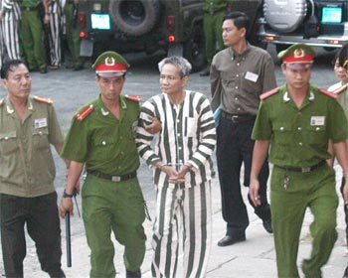
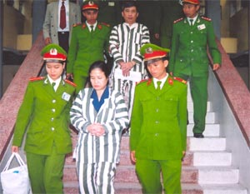
Vụ án Năm Cam
Lã Thị Kim Oanh
Bảo đảm an ninh chính trị và trật tự, an toàn xã hội

Slide 29
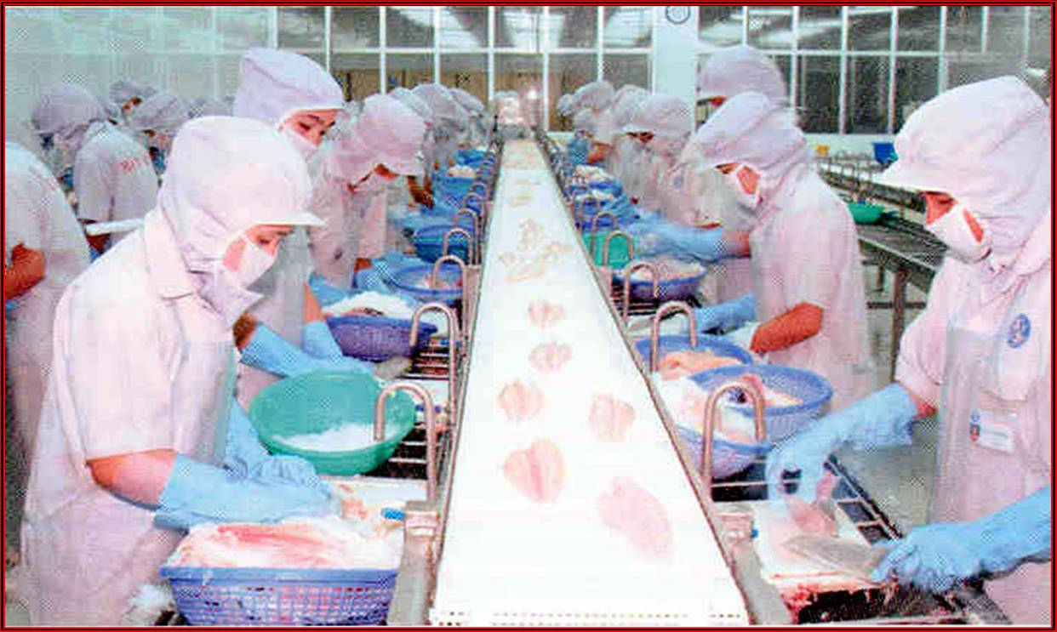
Xây dựng, phát triển kinh tế

Slide 30
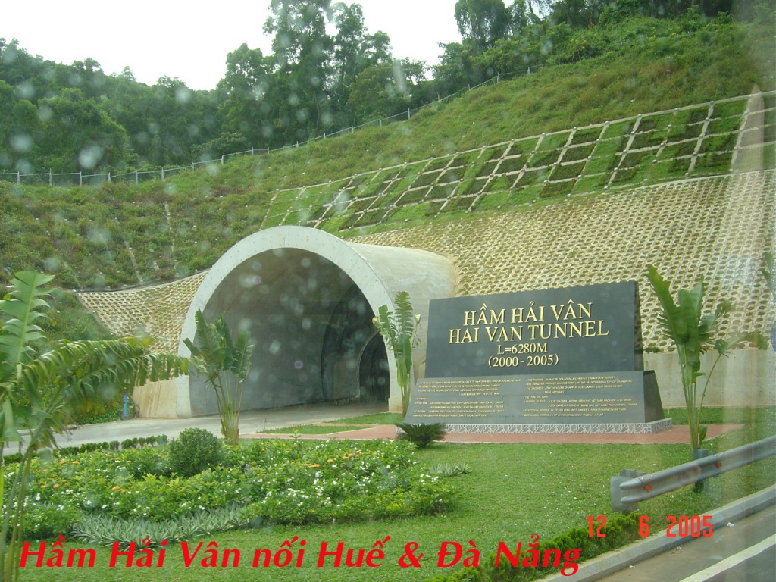
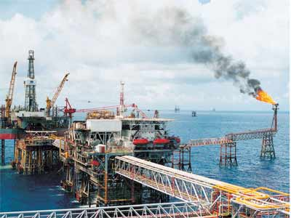
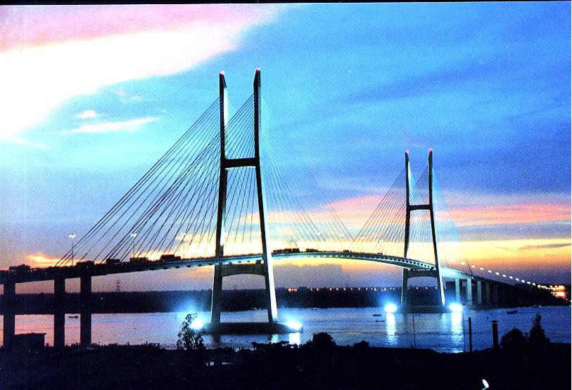
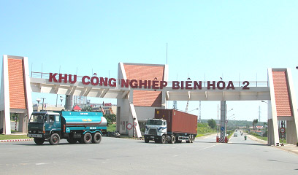
Xây dựng, phát triển kinh tế

Slide 31
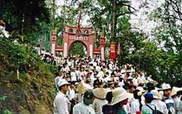
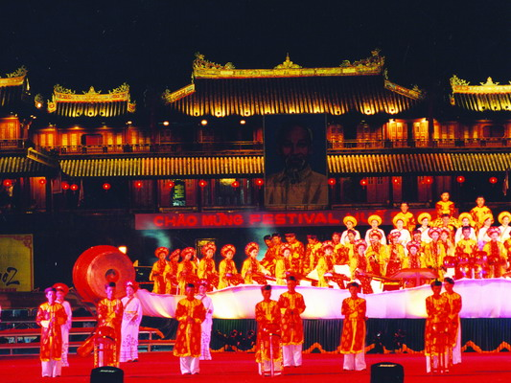
Xây dựng nền văn hóa tiên tiến, đậm đà bản sắc dân tộc

Slide 32
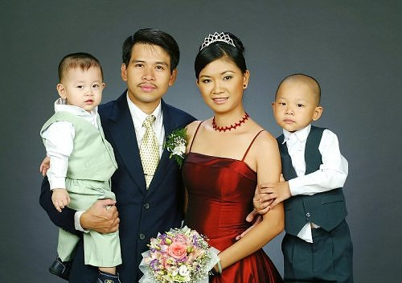
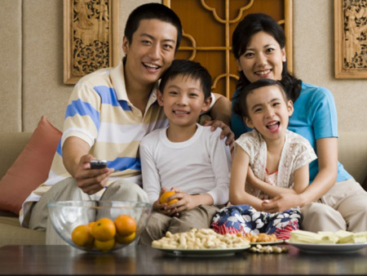
Con người phát triển toàn diện

Slide 33
Chức năng | Nhà nước bóc lột | Nhà nước pháp quyền XHCN
Bạo lực trấn áp | Bảo vệ và trì sự bóc lột của thiểu số giai cấp thống trị đối với đa số nhân dân lao động. | Chống lại sự phản kháng của giai cấp bóc lột và các thế lực thù địch để bảo vệ thành quả cách mạng của nhân dân.
Tổ chức xây dựng | Đem lại sự giàu có và bóc lột ngày càng nhiều cho giai cấp thống trị. | Nhằm xây dựng một xã hột mới tốt đẹp hơn XHCN và CSCN.

Slide 34
BÀI 9: NHÀ NƯỚC XÃ HỘI CHỦ NGHĨA
2. Nhà nước pháp quyền xã hội chủ nghĩa Việt Nam
d. Vai trò của nhà nước pháp quyền xã hội chủ nghĩa Việt Nam (giảm tải)

Slide 35
BÀI 9: NHÀ NƯỚC XÃ HỘI CHỦ NGHĨA
3. Trách nhiệm của công dân trong việc tham gia xây dựngNhà nước pháp quyền xã hội chủ nghĩa Việt Nam
Công dân phải có trách nhiệm gì trong việc tham gia xây dựng Nhà nước pháp quyền xã hội chủ nghĩa Việt Nam?
- Gương mẫu thực hiện tuyên truyền, vận động mọi người thực hiện tốt đường lối, chính sách của Đảng, pháp luật của Nhà nước.
- Tích cực tham gia các hoạt động: xây dựng, củng cố, bảo vệ chính quyền; trật tự, an toàn xã hội.
- Phê phán đấu tranh những hành vi, vi phạm pháp luật.
- Thường xuyên nêu cao tinh thần cảnh giác trước những âm mưu thủ đoạn chống phá của các thế lực thù địch.

Slide 36
BÀI 9: NHÀ NƯỚC XÃ HỘI CHỦ NGHĨA
3. Trách nhiệm của công dân trong việc tham gia xây dựngNhà nước pháp quyền xã hội chủ nghĩa Việt Nam
Là học sinh em phải có trách nhiệm gì trong việc tham gia xây dựng Nhà nước pháp quyền xã hội chủ nghĩa Việt Nam?
Rèn luyện đạo đức, tác phong học sinh XHCN.
Học tập tốt, có động cơ, mục đích học tập đúng đắn.
Nhận thức đúng đắn đường lối, chính sách của Đảng.
Sẵn sàng tham gia lao động xây dựng và bảo vệ Tổ Quốc.
Lối sống lành mạnh, không tham gia tệ nạn xã hội.
Giữ gìn thiên nhiên, môi trường…

Slide 37
BÀI TẬP
Câu 1: Nhà nước xuất hiện từ khi
A. Con người xuất hiện
B. Xuất hiện chế độ cộng sản nguyên thủy
C. Mâu thuẫn giai cấp không thể điều hòa được
D. Phân hóa lao động

Slide 38
BÀI TẬP
Câu 2: Nhà nước thể hiện ý chí, lợi ích và nguyện vọng của nhân dân là nói đến đặc điểm nào dưới đây?
A. Tính xã hội B. Tính nhân dân
C. Tính giai cấp D. Tính quần chúng

Slide 39
BÀI TẬP
Câu 3: Công cụ nào dưới đây là hữu hiệu nhất để Nhà nước quản lí xã hội
A. Kế hoạch B. Chính sách
C. Pháp luật D. Chủ trương

Slide 40
BÀI TẬP
Câu 4: Nhà nước pháp quyền có nghĩa là, mọi hoạt động của các cơ quan nhà nước, tổ chức xã hội và mọi công dân đều được thực hiện trên cơ sở
A. Pháp luật B. Chính sách
C. Dư luận xã hội D. Niềm tin

Slide 41
BÀI TẬP
Câu 5: Nhà nước Cộng hòa xã hội chủ nghĩa Việt Nam mang bản chất của giai cấp?
A. Công nhân B. Nông dân
C. Tri thức D. Tiểu thương

Slide 42
DẶN DÒ
HS về nhà học bài cũ
Làm bài tập trong sgk
Xem trước bài 10: “Nền dân chủ xã hội chủ nghĩa”.

